Slide 1
Climate Risk Disclosure Advisory
기후 리스크 공시 자문 제안서
2026-02-25 | Confidential
분석 대상 시설
분석 대상 섹터
총 배출량 (S1+S2)
총 자산 규모
17개
8개
207M tCO2e
$359B
NGFS 시나리오 기반 전환·물리적 리스크 통합 분석 | ESG 공시 준비도 평가

Slide 2
Executive Summary
경영진 요약 | 주요 분석 결과
전환 리스크 NPV
고위험 시설 수
KSSB 준수 점수
물리적 리스크 EAL
-$44.8B
7개
83%
$82160.4M/yr
Key Findings | 주요 발견사항
● Net Zero 2050 시나리오 기준, 포트폴리오 전체 NPV 영향 -$44.8B (자산 대비 12.5%)
● 전체 17개 시설 중 7개 시설이 고위험(High Risk) 등급
● 물리적 리스크 연간 예상 손실(EAL) $82160.4M — 홍수·태풍이 주요 위험 요인
● KSSB 공시 준비도 83% — 2025년 의무 공시 기한 대비 추가 준비 필요
Climate Risk Advisory | Confidential
2

Slide 3
Regulatory Landscape
규제 환경 | 주요 기후 공시 프레임워크
TCFD / ISSB
KSSB 한국 공시기준
EU CBAM
글로벌 기후 공시 표준
한국 지속가능성기준위원회
EU 탄소국경조정제도
IFRS S1/S2: 2024.01 발효
2025: 자산 2조원+ 의무 공시
2026.01 본격 시행
거버넌스·전략·리스크관리·지표
2027: 전 상장사 확대 적용
철강·시멘트·알루미늄 대상
시나리오 분석 필수 요구
ISSB 기반 + 한국 특화 요건
내재 탄소 비용 과세
Scope 1/2/3 배출량 공시
K-ETS 연계 배출권 정보 공시
한국 수출기업 직접 영향
규제 미준수 시: 과징금, 투자자 신뢰 하락, ESG 평가 등급 하락, 수출 경쟁력 저하
Climate Risk Advisory | Confidential
3

Slide 4
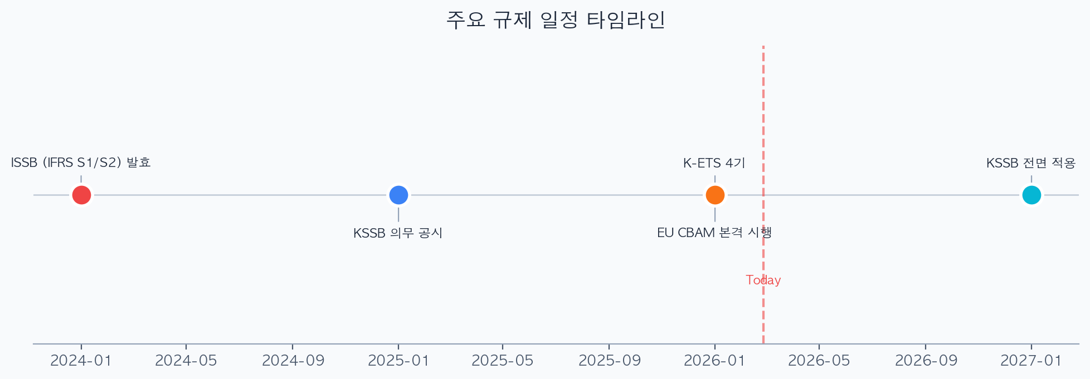
Why Now?
왜 지금인가 | 규제 타임라인과 시급성
규제 압력 가속
투자자 요구 증대
선제적 대응 = 경쟁 우위
KSSB 의무 공시 2025년 시행. 준비 기간 1년 미만.
글로벌 기관투자자 73%가 기후 리스크 공시를 투자 결정에 반영 (PwC 2024).
조기 공시 기업은 자본비용 30-50bp 절감 효과 (Bolton & Kacperczyk 2021).
Climate Risk Advisory | Confidential
4

Slide 5
02
Your Climate Risk Profile
귀사의 기후 리스크 프로파일

Slide 6
Portfolio Overview
포트폴리오 개요 | 분석 대상 시설 현황
반도체/전자
발전
철강
석유화학
3개 시설
3개 시설
2개 시설
2개 시설
시설명 | 섹터 | 배출량 (S1+S2) | 자산 규모 | 매출액
포항제철소 | 철강 | 33.2M tCO2e | $25.0B | $32.0B
광양제철소 | 철강 | 28.6M tCO2e | $22.0B | $28.0B
울산석유화학단지 | 석유화학 | 15.8M tCO2e | $20.0B | $45.0B
여수석유화학단지 | 석유화학 | 12.4M tCO2e | $17.0B | $38.0B
울산자동차공장 | 자동차 | 4.0M tCO2e | $18.0B | $55.0B
아산자동차공장 | 자동차 | 2.0M tCO2e | $10.0B | $28.0B
화성반도체공장 | 반도체/전자 | 11.7M tCO2e | $80.0B | $120.0B
평택반도체공장 | 반도체/전자 | 10.0M tCO2e | $65.0B | $95.0B
구미디스플레이공장 | 반도체/전자 | 5.7M tCO2e | $28.0B | $42.0B
당진화력발전소 | 발전 | 18.5M tCO2e | $12.0B | $8.0B
태안화력발전소 | 발전 | 15.4M tCO2e | $9.5B | $6.5B
영흥화력발전소 | 발전 | 12.3M tCO2e | $8.0B | $5.2B
단양시멘트공장 | 시멘트 | 7.7M tCO2e | $5.0B | $3.8B
영월시멘트공장 | 시멘트 | 6.2M tCO2e | $4.0B | $3.0B
부산항 해운기지 | 해운 | 4.5M tCO2e | $8.5B | $12.0B
울산정유공장 | 정유 | 10.6M tCO2e | $15.0B | $52.0B
대산정유공장 | 정유 | 8.5M tCO2e | $12.0B | $40.0B
Climate Risk Advisory | Confidential
6

Slide 7
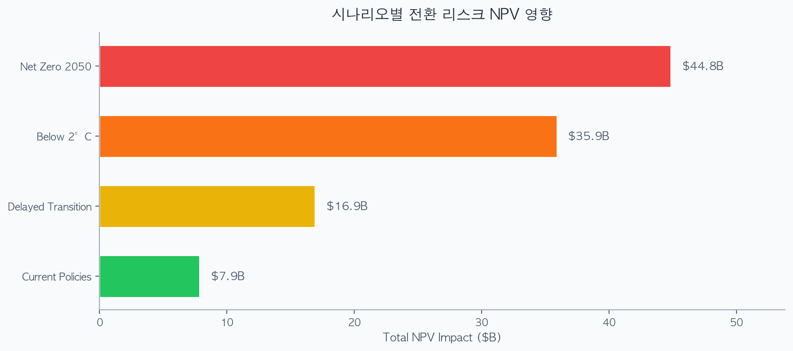
Transition Risk Summary
전환 리스크 요약 | NGFS 4대 시나리오 비교
리스크 분포
넷제로 2050
H: 7 M: 5 L: 5
2°C 이하
H: 5 M: 7 L: 5
지연 전환
H: 5 M: 0 L: 12
현행 정책
H: 0 M: 5 L: 12
Climate Risk Advisory | Confidential
7

Slide 8
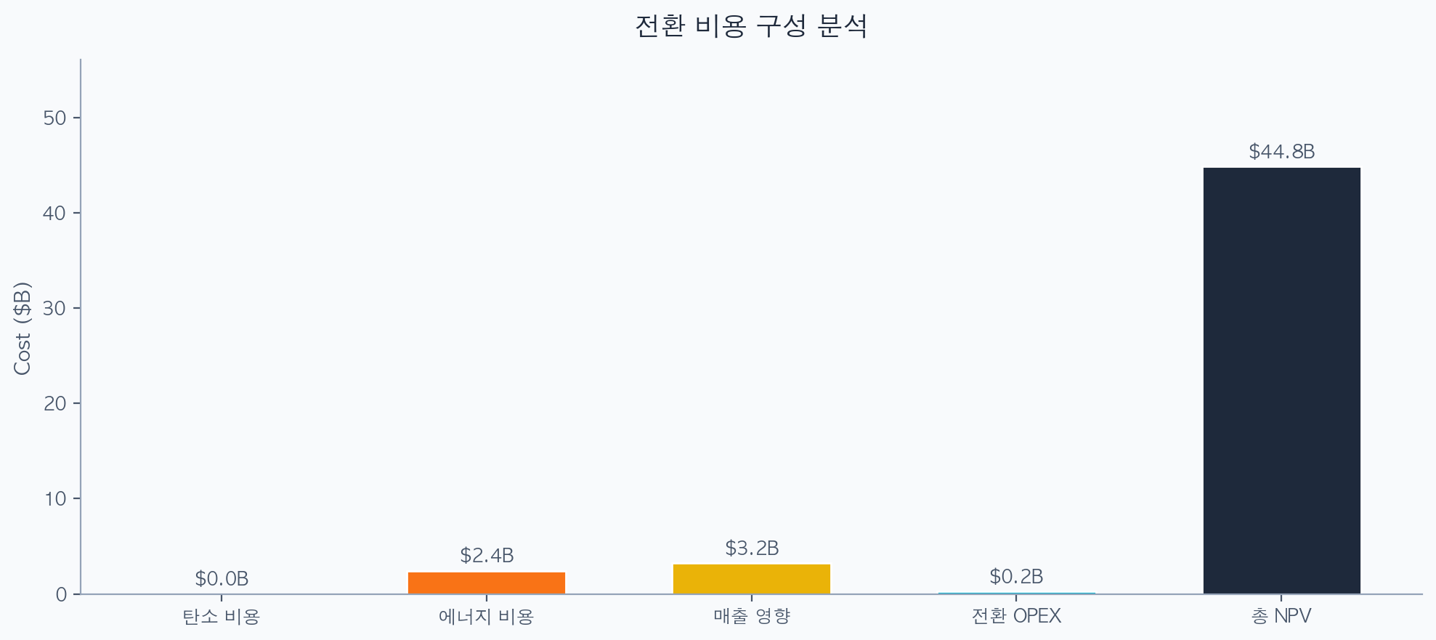
Transition Cost Breakdown
전환 비용 분석 | 비용 구성 및 고위험 시설
Top 5 고위험 시설
시설명 | Delta NPV | 리스크
울산정유공장 | -$9.8B | High
대산정유공장 | -$7.7B | High
당진화력발전소 | -$4.0B | High
울산석유화학단지 | -$3.3B | High
태안화력발전소 | -$3.2B | High
총 NPV: -$44.8B 탄소: $0.0B 에너지: $2.4B 매출: $3.2B
Climate Risk Advisory | Confidential
8

Slide 9
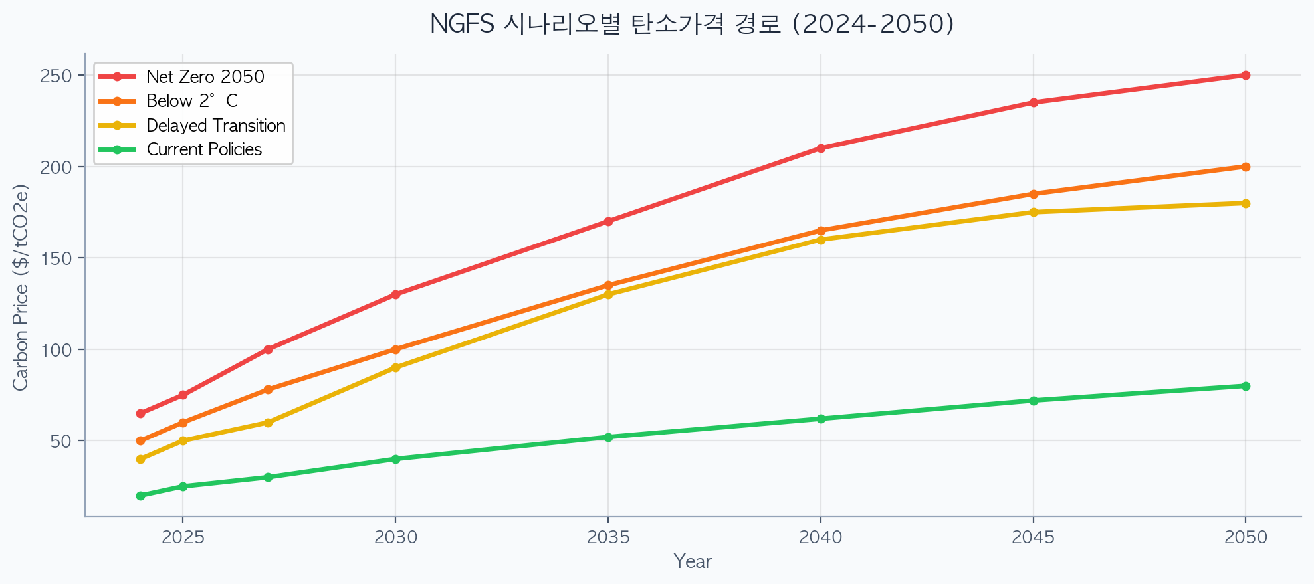
Carbon Price Pathways
탄소가격 경로 | NGFS 시나리오별 전망 (2024-2050)
Net Zero 2050: 2030년 $130/tCO2e → 2050년 $250/tCO2e | 탄소 집약적 산업에 대한 비용 부담 급격히 증가
Climate Risk Advisory | Confidential
9

Slide 10
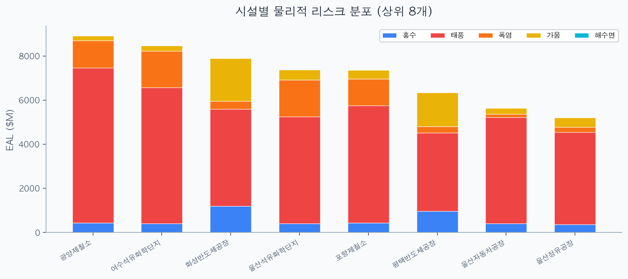
Physical Risk Summary
물리적 리스크 요약 | 기후재해 유형별 시설 취약도
리스크 요약
총 EAL (연간)
$82160.4M
고위험 시설
17개
중위험 시설
0개
분석 시나리오
net_zero_2050
Climate Risk Advisory | Confidential
10

Slide 11
Physical Risk Detail
물리적 리스크 상세 | 시설별 EAL 및 재해 유형
홍수
태풍
폭염
가뭄
해수면
집중호우/하천범람
강풍/폭풍해일
냉각효율/생산성
용수부족/냉각수
연안시설 침수
시설별 연간예상손실(EAL) Top 5
순위 | 시설명 | 위치 | 위험등급 | EAL ($M) | 주요 재해
1 | 광양제철소 | 전남 광양시 | High | $9925.9 | 태풍
2 | 여수석유화학단지 | 전남 여수시 | High | $9459.2 | 태풍
3 | 화성반도체공장 | 경기 화성시 | High | $8838.8 | 태풍
4 | 울산석유화학단지 | 울산 남구 | High | $8332.1 | 태풍
5 | 포항제철소 | 경북 포항시 | High | $8286.2 | 태풍
총 EAL: $82160.4M High 17개 | Medium 0개 | Low 0개
Climate Risk Advisory | Confidential
11

Slide 12
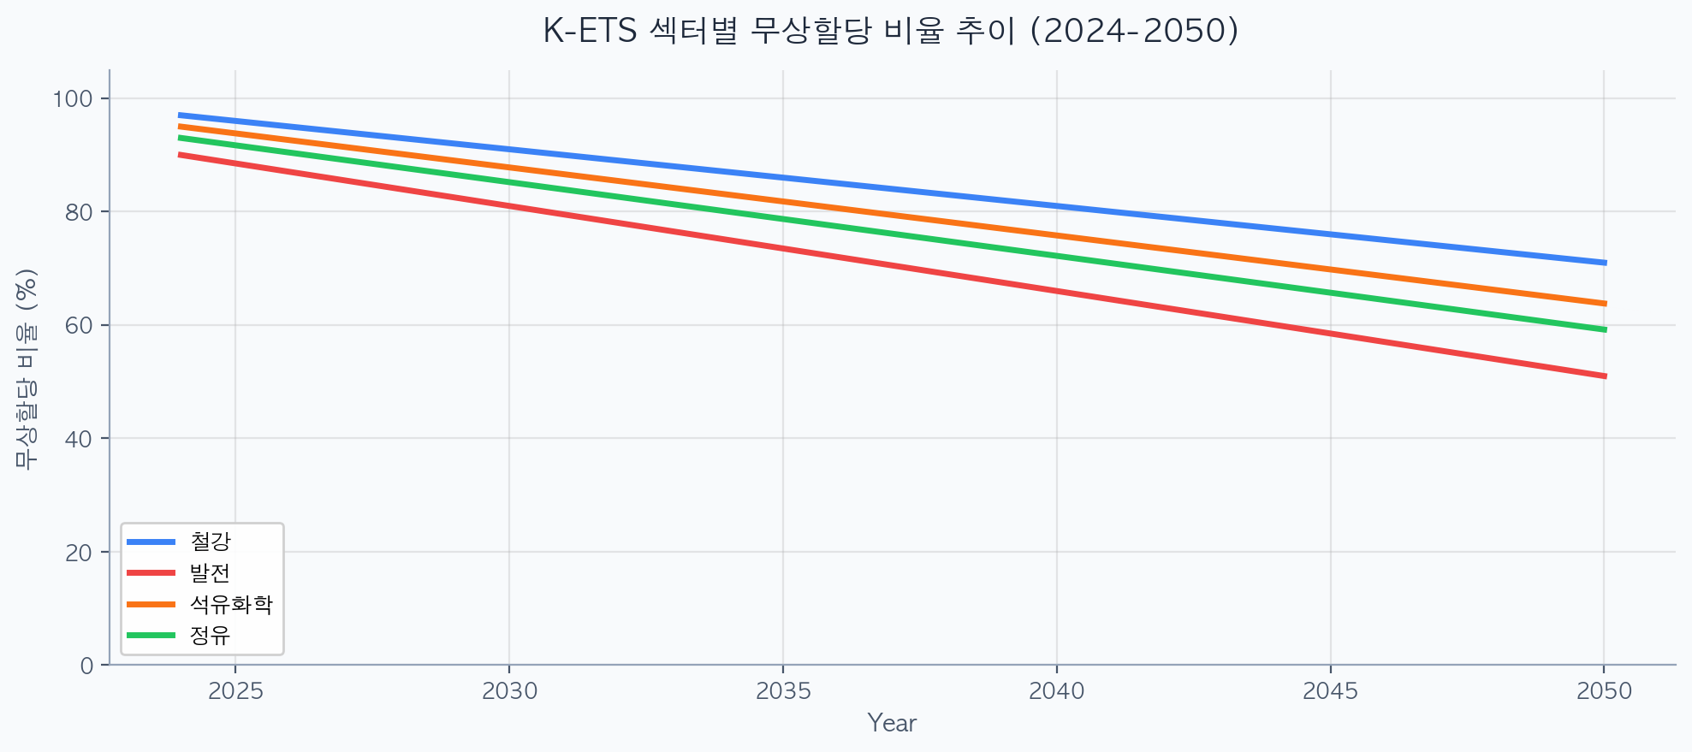
K-ETS Impact Analysis
K-ETS 영향 분석 | 무상할당 축소 전망 및 글로벌 비교
K-ETS 주요 변동
Phase 4 (2026~)
강화된 할당 기준 연간 1-2%p 무상할당 축소
EITE 업종
철강·시멘트 97% → 점진 감소 수출 경쟁력 보호 한시적
발전 부문
90% 무상할당 시작 연간 1.5%p 가속 축소
비용 영향
초과 배출분만 과금 글로벌 대비 비용 절감 효과
Climate Risk Advisory | Confidential
12

Slide 13
03
ESG Disclosure Readiness
ESG 공시 준비도 평가

Slide 14
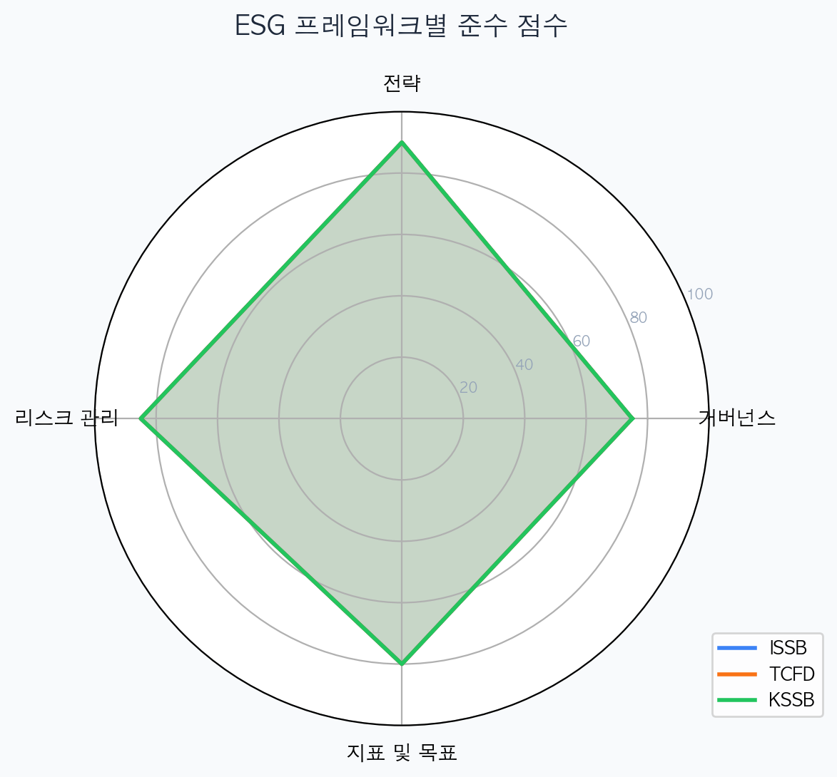
ESG Compliance Score
ESG 준수 점수 | 3대 프레임워크 평가 결과
프레임워크별 점수
ISSB (IFRS S2)
점수: 83% 준수 수준: 우수
성숙도: Lv.4 관리
TCFD
점수: 82% 준수 수준: 우수
성숙도: Lv.4 관리
KSSB
점수: 83% 준수 수준: 우수
성숙도: Lv.4 관리
Climate Risk Advisory | Confidential
14

Slide 15
Gap Analysis
갭 분석 | KSSB 준수를 위한 우선순위 과제
카테고리 | 현재 점수 | 목표 점수 | 갭 | 우선순위 | 난이도
지표 및 목표 | 80 | 100 | 20 | 5.0 | low
거버넌스 | 75 | 100 | 25 | 2.5 | medium
리스크 관리 | 85 | 100 | 15 | 1.5 | medium
산업별 공시 | 85 | 100 | 15 | 0.5 | high
권장 조치 사항
● 한국 지속가능성 공시기준에 맞춘 거버넌스 체계 수립
● 환경부 MRV 가이드라인에 맞춘 배출량 검증 필요
● 2030 NDC 40% 감축 목표와의 정합성 분석이 필요합니다
● 해당 산업의 추가 공시 요구사항을 확인하세요
● 물리적 리스크 대응 적응 전략 수립을 권고합니다
Climate Risk Advisory | Confidential
15

Slide 16
Regulatory Timeline
규제 일정 | 주요 기후 공시 마감일 및 D-Day
규제 | 시행일 | 설명 | D-Day | 상태
ISSB (IFRS S1/S2) 발효 | 2024-01-01 | 글로벌 지속가능성 공시 기준 발효 (IFRS S1/S2... | D-786 | 시행 중
KSSB 의무 공시 | 2025-01-01 | 자산 2조원 이상 상장사 의무 공시 | D-420 | 시행 중
K-ETS 4기 | 2026-01-01 | 배출권거래제 4기 시행 (강화된 할당) | D-55 | 시행 중
EU CBAM 본격 시행 | 2026-01-01 | EU 탄소국경조정제도 본격 시행 | D-55 | 시행 중
KSSB 전면 적용 | 2027-01-01 | 전 상장사 의무 공시 확대 | D+310 | 긴급
대응 전략
● 즉시: KSSB 공시 준비 태스크포스 구성 및 갭 분석 착수
● 6개월 내: Scope 1/2 배출량 산정 체계 구축 및 내부 검증
● 12개월 내: 시나리오 분석 완료 및 KSSB 양식 초안 작성
● 18개월 내: 외부 인증 및 공시 보고서 최종 발행
Climate Risk Advisory | Confidential
16

Slide 17
04
Our Solution
Climate Risk Platform을 활용한 통합 솔루션

Slide 18
Platform Capabilities
플랫폼 역량 | 통합 기후 리스크 분석 솔루션
전환 리스크 분석
물리적 리스크 분석
ESG 공시 지원
NGFS 4대 시나리오 기반
5대 재해 유형 분석
KSSB/ISSB/TCFD 프레임워크
S-curve 배출 경로 모델링
Gumbel 극치통계 모델
데이터 기반 준수도 평가
섹터별 기술 감축 스택
KMA 30년 관측 데이터
갭 분석 및 우선순위 도출
탄소가격 경로 시뮬레이션
Open-Meteo API 연동
성숙도 모델 (5단계)
K-ETS 무상할당 반영
USACE 피해함수 적용
규제 일정 자동 추적
좌초자산 분석 (Carbon Tracker)
EAL(연간예상손실) 산정
공시 데이터 자동 생성
시나리오 NPV 비교 분석
복합 리스크 분석
체크리스트 기반 점검
Tech Stack: FastAPI | Next.js | Streamlit | Python | NGFS | Open-Meteo | python-pptx
Climate Risk Advisory | Confidential
18

Slide 19
Engagement Roadmap
프로젝트 로드맵 | 3단계 실행 계획
Phase 1: Assessment
Phase 2: Strategy
Phase 3: Reporting
현황 진단 (4-6주)
전략 수립 (6-8주)
공시 작성 (4-6주)
● 포트폴리오 데이터 수집 및 정리
● 전환·물리적 리스크 초기 분석
● ESG 공시 갭 분석 수행
● 현행 거버넌스 체계 점검
● 경영진 보고 (중간 결과)
● 시나리오별 심층 리스크 분석
● 탈탄소 전환 전략 개발
● 재무적 영향 정량화
● K-ETS 대응 전략 수립
● 이사회 보고 및 승인
● KSSB 공시 양식 작성
● 데이터 검증 및 인증 준비
● 경영진 리뷰 및 최종 승인
● 규제 기관 제출
● 지속적 모니터링 체계 구축
▶
▶
Climate Risk Advisory | Confidential
19

Slide 20
Ready to Start?
기후 리스크 공시, 지금 시작하세요
다음 단계
무료 포트폴리오 진단 (2주) → Phase 1 Assessment 시작
문의
[담당자 이름] | [email@company.com] | [02-XXXX-XXXX]
웹사이트
[Climate Risk Platform URL]
Climate Risk Advisory | Confidential | 2026-02-25

